Slide 1

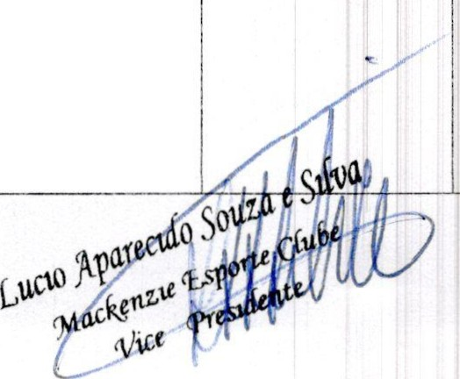

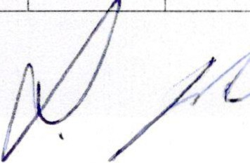
MACKENZIE
ESPORTE CLUBE
Página 1 de 11
CONTRATO 014/ 2016
O MACKENZIE ESPORTE CLUBE, associação sem fins econômicos e lucrativos, com sede e foro na cidade de Belo Horizonte, Estado de Minas Gerais, estabelecido à Rua Benvinda de Carvalho, final, Bairro Santo Antônio, CEP: 30.330-180, inscrito no CNPJ sob nº 17.499.252/ 0001-00, neste ato
representado por seus representantes legais, ora denominado CONTRATANTE e do outro lado, CSM COMERCIAL EIRELI - ME com sedea Avenida Nossa Senhora da Penha, 1495 - Loja 07 - Santa Lúcia
- Vitória/ES, inscrita no CNPJ sob o n° 20.342.935/000 1-63, neste ato representada por
Washington Mario Diniz Franco do Amaral, ora denominada CONTRATADA , firmam o presente
CONTRATO, mediante as cláusulas e condições :
CLÁUSULA 1ª - OBJETO
Constitui objeto desse contrato o fornecimento dos seguintes itens :
EUIPAMENTO
ESPECIFICAÇÃO
MARCA MODELO
U N IDADE DE MEDIDA
QUANTIDADE
VALOR
U NITÁRIO
VALOR TOTAL
Cabos: Cabo construído em filamento de 7 x 19, lubrificado e revestido em nylon atende às especificações militares dos EUA Ajustes: O mecanismo de rolamento no ajuste do assento proporciona operação suave.
Amortecimento: Os suportes sãc moldados com bordas arredondadas para maior conforto; Todas as bordas são costuradas para eliminar qualquer dobra no material que poderia comprometer a durabilidade.
BeltsandPulleys: Polias de nylon impregnadas de fibra de vidro, com diâmetro de 11 cm e 15 cm, apresentam rolamentos esféricos selados
Coberturas: Optionalfull front shroudon SE models; Cobertura frontal completa opcional para modelos SE; Cobertura completa, frontal e traseira.
Descrição da estrutura : Cada peça recebe
acabamento com revestimento de pó eletrostático para assegurar máxima adesão e durabilidade; Pés de borracha padrão protegem a base da estrutura e evitam que o equipamento deslize; Estrutura de aço com 11 posições garante máxima integridade estrutural.
Pegadores: Os pegadores são de compostos de borracha térmica que não absorvem o suor e são resistentes a rasgos e desgaste; Os pegadores são presos com anéis de alumínio, evitando que deslizem durante o uso.
Placas deInstrução: Eixo de rotação marcado com um indicador vermelho para ajudar no alinhamento
correto;Instruções simples de seguir ilustram o uso correto e os músculos trabalhados.
Placas e guias de peso: Sistema de peso gradual
suspenso (padrão em modelos SE); Discos de peso de aço sólido; Placa de peso superior encaixada com buchas auto lubrificadas; Pino seletor de peso, com diâmetro de 1 cm, trava magneticamente e está preso à torre de pesos para evitar perdas; Sistema de peso gradual
MARCA:
Life Fitness HammerSelect
CÓDIGO PRODUTO:
HS-CP
GARANTIA
Estrutura (revestimentos excluídos):
10 anos limitados
01
SUPINO VERTICAL/ CHEST PRESS
Pulley,
weightplatesandg uiderods:
05 anos
Unidade
R$
24.000,00
R$
24.000,00
Pegadores:
01 ano
Springs:
90 dias
Estofamento:
90 dias
Itens não especificados: 90 dias
integrado à placa superior; Pino seletor de peso, com diâmetro de 11 mm, trava magneticamente e está preso à torre de pesos para evitar perdas; sistema de peso gradual integrado à placa su rior.

Slide 2


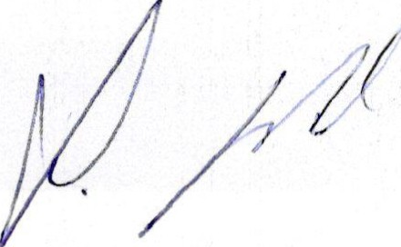
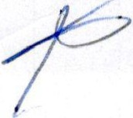
MACKENZIE
ESPORTE CLUBE
Página 2 de 11
Plataformas para coatedfor
os Pés: Polyethylene spray-
impact, corrosion,
andabrasionresistance ..
1
MARCA:
Life Fitness
CÓDIGO PRODUTO:
PLLHP
GARANTIA
Estrutura (revestimentos excluídos):
10 anos limitados
1
02
HACK DE
Armação em Aço com 11 posições, Tecnologia
Pulley, weightplatesandg uiderods:
05 anos
R$ 10.690,00
R$ 10.690,00
_{AGACHAM ENTO} ISO-Latera l®, dimensões: 204cm x 158cm x 125
Unidade
1
cm, peso 186kg.
Pegadores: 01ano
1
1
Springs: 90 dias
1
Estofamento: 90 dias
Itens não especificados:
90 dias
Especificações: Monitoramento Monitoramento
Telemetria Polar para Cardíaco, Sistema Digital de Cardíaco Lifepulse"' com PDS
MARCA:
Life Fitness
(Processamento Digital de Sinais), 25 Níveis de Resistência, Assento: Assento Comfort Curve Plus™, Visualização de TV: Tela de LCD Acoplável Opcional de 17 diagonal (formato widescreen),
CÓDIGO PRODUTO :
CLSCI -Integrity
BICICLETA VERTICAL
Pedais Alargados Wide Ride™ ' Mudança de
GARANTIA
R$ 13.650,00
R$ 13.650,00
03
Programa durante o uso, Alavanca de Ajuste do Assento, Guidão Especial de Corrida, Rack de Leitura Integrado, Rodas Frontais para Fácil Movimentação
Componentes Elétricos
02 anos limitados
Unidade
1
' Compatibilidade com iPod e
iPhone, gerenciamento de playlists na tela de LCD, Peso Máximo do Usuário: 182 kg, Comprimento: 111 cm, Largura: 54 cm, Altura: 152 cm, Peso: 80 g, Conector de Fone de Ouvido, Display de LED Ambar,
Componentes Mecânicos
02 anos limitados
Mão de Obra: 01ano

Slide 3


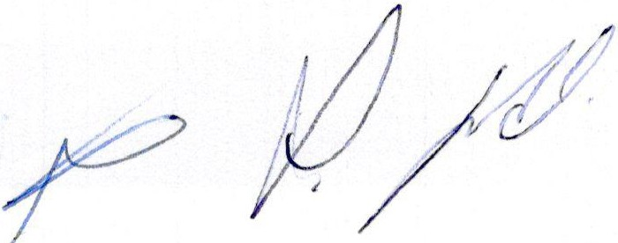
MACKENZIE
ESPORTE CLUBE
Página 3 de 11
04 | BICICLETA HORIZONTAL | Especificações: Telemetria Polar para Monitoramento Cardíaco, Sistema Digital de Monitoramento Cardíaco Lifepulse™ com PDS (Processamento Digital de Sinais), 25 Níveis de Resistência, Assento : Assento Comfort Curve Plus™ e Apoio de Costas Deluxe, Visualização de TV : Tela de LCD Acoplável Opcional de 17 diagonal (formato widescreen ), Pedais Alargados Wide Ride™ , Mudança de Programa durante o uso, Alavanca de Ajuste do Assento, Guidão Especial de Corrida, Rack de Leitura Integrado, Rodas Frontais para Fácil Movimentação , Compatibilidade com iPod e iPhone, gerenciamento de playlists na tela de LCD, Peso Máximo do Usuário: 182 kg, Comprimento: 166 cm, Largura: 69 cm, Altura: 135 cm, Peso: 98 kg, Conector de Fone de Ouvido, Display de LED Âmba r. | MARCA: Life Fitness CÓDIGO PRODUTO: CLSRI - lntegrity GARANTIA Componentes Elétricos 02 anos limitados Componentes Mecânicos 02 anos limitados Mão de Obra: 01 ano | Unidade |  | R$ 15.650,00 | R$ 15.650,00
os | ESTEIRA | Especificações: Peso Máximo do usuário 182kg, Amplitude de velocidade 0,8 - 23km/h, Elevação : O - 15%, Superfície de corrida 56cm x 153cm, Sistema do motor 4.0 HP (8.0 HP pico) motor CA com controlador do motor MagnaDrive•M, Telemetria Polar para Monitoramento Cardíaco, Sistema Digital de Monitoramento Cardíaco Lifepulse™ com PDS (Processamento Digital de Sinais), Fone de ouvido estéreo, Display LED, compatibilidade comIpod. | MARCA: Life Fitness CÓDIGO PRODUTO: CLSTI -Integrity GARANTIA Amortecedores Lifespring: 07 anos Estrutura: 07 anos Motor: 07 anos Componentes Elétricos: 02 anos Componentes Mecânicos: 01 ano Mão de Obra: 01 ano | Unidade | 2 | R$ 32.770,00 | R$ 65.540,00
06 | ELÍPTICO | Especificações:Trajeto Elipse, movimento dos braços, telemetria Polar para Monitoramento Cardíaco, Sistema Digital de Monitoramento Cardíaco Lifepulse'M com PDS (Processamento Digital de Sinais), 25 Níveis de Resistência, Visualização de TV: Tela de LCD Acoplável Opcional de 17 diagonal (formato widescreen ), Pedais antiderrapantes grandes , Compatibilidade com iPod e iPhone, gerenciamento de playlists na tela de LCD, Peso Máximo do Usuário: 159 kg, Comprimento Máximo da Passada 46cm, Comprimento: 211 cm, Largura: 72 cm, Altura: 155 cm, Peso: 107 kg, Conector de Fone de Ouvido, Display de LED Âmbar. Alimentação Própria. | MARCA: Life Fitness CÓDIGO PRODUTO : CLSXI -Integrity GARANTIA Componentes elétricos: 02 anos limitada Componentes Mecânicos: 02 anos limitada | Unidade | 1 | R$ 19.900,00 | R$ 19,900,00
'

Slide 4


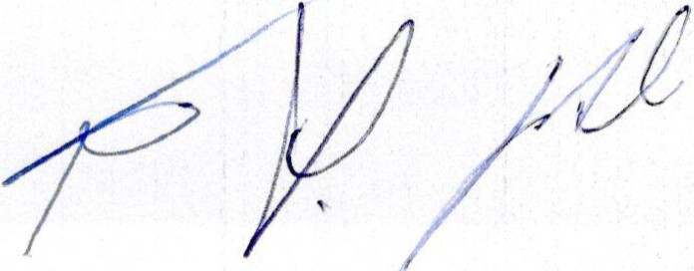
MACKENZIE
ESPORTE CLUBE
Página 4 de 11
 |  |  |  | Mão de Obra: 01ano
07 08 | SUPORTE PARA BARRAS |  | Suporte para Barras Standart Modelo Vertica l "Chão" \ parra 6 barras. | MARCA: Polimet GARANTIA: 90 dias | Unidade |  | R$ 450,00 | R$ 450,00
 | MAQUINA PANTURRILHA / STANDING CALF |  | Cabos: Cabo construído em filamento de 7 x 19, lubrificado e revestido em nylon atende às especificações militares dos EUA Ajustes: O mecanismo de rolamento no ajuste do assento proporciona operação suave Amortecimento : Os suportes são moldados com bordas arredondadas para maior conforto; Todas as bordas são costuradas para eliminar qualquer dobra no material que poderia comprometer a durabilidade BeltsandPulleys: Polias de nylon impregnadas de fibra de vidro, com diâmetro de 11 cm e 15 cm, apresentam rolamentos esféricos selados Coberturas: Optionalfull front shroudon SE models; Cobertura frontal completa opcional para modelos SE; Cobertura completa, frontal e traseira Descrição da estrutura : Cada peça recebe acabamento com revestimento de pó eletrostático para assegurar máxima adesão e durabilidade; Pés de borracha padrão protegem a base da estrutura e evitam que o equipamento deslize; Estrutura de aço com 11 posições garante máxima integridade estrutural Pegadores: Os pegadores são de compostos de borracha térmica que não absorvem o suor e são resistentes a rasgos e desgaste; Os pegadores são presos com anéis de alumínio, evitando que deslizem durante o uso Placas de Instrução : Eixo de rotação marcado com um indicador vermelho para ajudar no alinhamento correto;Instruções simples de seguir ilustram o uso correto e os músculos trabalhados Placas e guias de peso: Sistema de peso gradual suspenso (padrão em modelos SE); Discos de peso de aço sólido; Placa de peso superior encaixada com buchas autolubrificadas; Pino seletor de peso, com diâmetro de 1 cm, trava magneticamente e está preso à torre de pesos para evitar perdas; Sistema de peso gradual integrado à placa superior; Pino seletor de peso, com diâmetro de 11 mm, trava magneticamente e está preso à torre de pesos para evitar perdas; sistema de peso gradual integrado à placa superior Plataformas para os Pés: Polyethylene spray­ coated for impact, corrosion, andabrasionresistance. | MARCA: Life Fitness HammerSelect CÓDIGO PRODUTO: HS-SC GARANTIA ESTR UTURA (revestimentos excluídos): 10 anos limitados Pulley, weightplatesandg uiderods: 05 anos Pegadores: 01 ano Springs: 90 dias Estofamento: 90 dias Itens não especificados: 90 dias | Unidade |  | R$ 27 .990,00 | R$ 27.990,00
09 | EXPOSITOR DE ANIL HAS / BARRAS BRAN CO |  | O suporte mede 0,62mt de largura, 0,70mt de comprimento e 1,09mt de altura. \ Aplicação: Organizador de Anilhas Material: Ferro Cor padrão: Preta | MARCA: Polimet GARANTIA: 90 dias | Unidade |  | R$ 720,00 | R$ 720,00

Slide 5


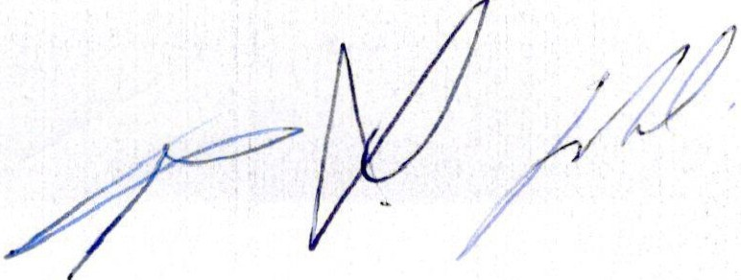
MACKENZIE
ESPORTE CLUBE
Página 5 de 11
Alojado em caixa metálica de de 100 x 30 x 6 cm, com pintura epoxi; Peso 5 kilos; Alimentação 127 /
220 Volts automático; Uma Face; Dígitos na cor vermelha de alto intensidade; Painel frontal anti reflexo; Bateria de 12 Volts, acessório a parte;
MARCA:
Fiori ou Vollo ou Similar
10
CRONOMETRO
R#
4.140,00
R$
4 .140,00
_{DIGITAL DE MESA} Cabo de interligação para Plug acendedor de 12
Unidade
1
Volts; Caixa para transporte em madeira, acessório a parte; Funções Relógio de Horas, Cronometro Progressivo e Cronometro Regressivo; Suporte para fixação no teto do carro madrinha, acessório a parte.
GARANTIA:
90 dias
100 laps de memória; Exibe tanto o tempo total corrente quanto o tempo do lap corrente; Acesso a memória durante o uso; Pega passagens durante o uso da memória; 3 displays de tempo; Espaço de medida para 10 horas; Pega frequência de
braçada; Resistente à água; Bateria de Lítio.
MARCA:
Fiori ou Vollo ou Similar
11
CRONÔMETRO - NATAÇÃO
Unidade
12
R$ 324,00
R$ 3.888,00
GARANTIA:
90 dias
'
VALOR TOTAL:
R$ 186.618,00
Para o treinamento de envolvidos no PROJETO MACKENZIE FORMANDO ATLETAS OLÍMP COS II, em conformidade com as especificações do ANEXO ,apresentadas no EDITAL CONCORRÊNCIA DE Nº 10/ 2016.
Parágrafo Único: Durante a vigência do contrato o n° estabelecido no caput deste artigo poderá sofrer alterações de acréscimos ou supressões, até o limite de 25% (vinte e cinco por cento) a critério do CONTRATANTE, independentemente de motivação, nos termos do art. 65, §1°, da Lei 8.666/93.
CLÁUSULA 2ª - ATRELADO AO EDITAL
O presente contrato está vinculado aos termos do EDITAL CONCORRÊNCIA DE Nº 10/ 2016 e anexos e ao PROJETO MACKENZIE FORMANDO ATLETAS OLÍMPICOS II, convênio entre a CBC­ Confederação Brasileira de Clubes e Mackenzie Esporte Clube.
CLÁUSULA 3ª - VIGÊNCIA
O presente contrato é firmado por prazo determinado, vigendo até 30 (trinta) diascontados a partir do recebimento pelo fornecedor por via e-mail de autorização da compra, instrumento hábil para todos os fins de direito. Em caso de fornecimento de mais de um item, o cronograma de entrega dos itens será especificado separadamente.
CLÁUSULA 4ª - OBRIGAÇÕES DA CONTRATADA
Entregar o material conforme especificações do ANEXO , apresentadas no EDITAL CONCORRÊNCIA DE Nº 10/ 2016, responsabilizando-se integra lmente pela qualidade técnica do material por ela oferecido e cumprindo o prazo de entrega informado.
A vigência da garantia oferecida deverá ser mantida, a partir da data do recebimento definitivo do bem, observando-se, as regras estabelecidas pelo Código de Defesa do Consumidor.
Providenciar a imediata substituição do bem com defeito, quando apontado. Caso o material não esteja em conformidade, o licitante vencedor terá um prazo de, no máximo, 15 (quinze) dias para trocá-lo por
material de acordo com as especificações constantes d ANEXO , apresentadas no EDITAL
CONCORRÊNCIA DE Nº 10/ 2016.
r S'\l

Slide 6


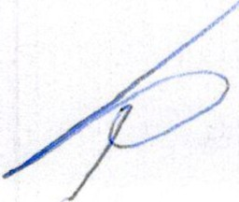
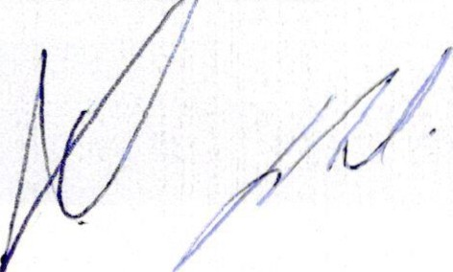
MACKENZIE
ESPORTE CLUBE
Página 6 de 11
Responsabilizar-se pelo pagamento de todos os tributos que incidam ou venham a incidir, direta ou indiretamente, sobre o objeto deste Contrato e responsabilizar-se pelo ônus resultante de quaisquer ações, demandas, custos e despesas decorrentes de danos, seja por culpa de qualquer de seus empregados e/ou prepostos, obrigando-se, outrossim, por quaisquer responsabilidades decorrentes de ações judiciais que lhe venham a ser atribuídas por força de lei, relacionadas com o cumprimento do presente contrato.
Submeter-se às normas e determinações do CONTRATANTE no que se referem à execução do contrato.
Peímitií o livre ãcesso ãos documentos e registros contábeis, referentes ao objeto contratado, aos servidores dos órgãos e entidades públicas concedentes e dos órgãos de controle interno e externo.
Obrigação do contratado de manter, durante toda a execução do contrato, em compatibilidade com as obrigações por ele assumidas, todas as condições de habilitação e qualificação exigidas no instrumento convocatório e a aplicabilidade do Regulamento de Compras e Contratações da Confederação Brasileira de Clubes - CBC à execução do contrato e, especialmente, aos casos omissos;
CLÁUSULA 5ª - DAS OBRIGAÇÕES DO CONTRATANTE
Analisar, avaliar, determinar e registrar as falhas encontradas, assim como o não cumprimento das determinações.
Pagar no vencimento a fatura/nota fiscal apresentada pela Contratada correspondente ao fornecimento dos EQUIPAMENTOS ESPORTIVOS, CRONOMETRO DIGITAL DE MESA E CRONÔMETRO DE
NATAÇÃO, objeto deste contrato e notificar a Contratada, por escrito, fixando-lhe prazo para corrigir defeitos ou irregularidades encontradas na execução do objeto contratado.
CLÁUSULA 6ª - PREÇO
O preço do objeto contratado é de R$ 186.618,00(CENTO E OITENTA E SEIS MIL SEISCENTOS E DEZOITO REAIS)incluídas todas as despesas necessárias à sua perfeita execução.
Parágrafo Primeiro: O CONTRATANTE poderá acrescentar ou suprimir até 25% (vinte e cinco por cento) do valor estimado previsto no caput desta cláusula, mantidas as mesmas condições estipuladas, sem que caiba à CONTRATADA qualquer recusa ou indenização, tudo nos termos do art. 65, § 1° da Lei 8.666/93.
Parágrafo Segundo: O valor total a ser pago corresponderá à solicitação efetivamente requerida pelo CONTRATANTE, e emissão da respectiva nota fisca l, que deverá especificar os produtos, quantidades e preços.
Parágrafo Terceiro: É facultada a alteração além do limite estabelecido no parágrafo primeiro mediante acordo entre as partes.
Parágrafo Quarto: Torna-se obrigatór io incluir em campo apropriado do documento fiscal de pagamento os seguintes dados do Convênio:
Pagamento de itens pertencentes ao Projeto MACKENZIE FORMANDO ATLETAS OLÍMPICOS III - Convenio n° 45 , parceria Mackenzie Esporte Clube e CBC.
Parágrafo Quinto: O pagamento será realizado em parcela única, com vencimento após 1 0 (dez)
djas úteis. a contar da data de entrega do pro uto, mediante apresentação de Not Fiscal
s<tJ

Slide 7

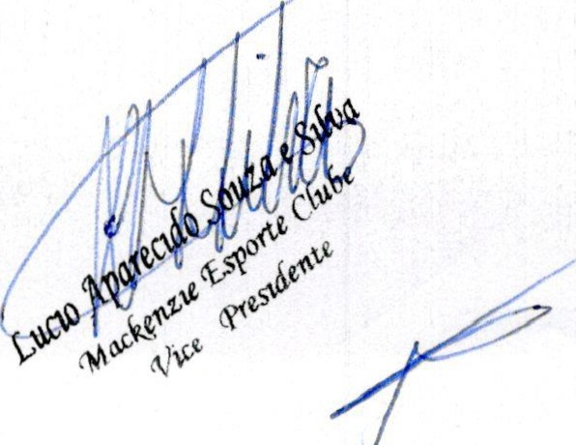
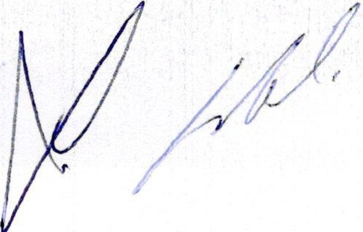
MACKENZIE
ESPORTE CLUBE
Página 7 de 11
correspondente.
Parágrafo Sexto: O pagamento será realizado via BOLETO BANCÁRIO emitido pela CONTRATADA .
CLÁUSULA 7ª - ONUS E ENCARGOS
Todos os ônus ou encargos referentes à execução deste Contrato, que se destinem à realização dos serviços fica rão totalmente a cargo da CONTRATADA, não cabendo nenhuma transferência de ônus ao CONTRATANTE.
CLÁUSU LA 8ª - FISCALIZAÇÃO
Nos termos do art. 67, § 1º, da Lei nº 8.666/93, o CONTRATANTE designará um representante para acompanhar e fiscalizar a execução do Contrato, anotando em registro próprio todas as ocorrências que porventura existirem e determinando o que for necessário à regularização das faltas ou defeitos
observados . Quaisquer exigências da fiscalização, inerentes ao objeto do Contrato, deverão ser prontamente atendidas pela CONTRATADA, sem ônus para o CONTRATANTE.
CLAUSU LA ga - RESPON SABILIDADE PELO MATERIAL ENTREGU E E GARANTIA
A CONTRATADA é responsável pela qualidade dos materiais e responsabiliza-se integral e exclusivamente pela promoção de readequações , sempre que forem detectadas impropriedades que possam comprometer a utilização dos mesmos.
Os itens objeto do presente contrato a serem entregues pela CONTRATADA têm a garantia de acordo com o apresentado na proposta comercial e abaixo descrito, além da garantia legal conforme determinado pelo CÓDIGO DE DEFESA DO CONSUM IDOR, contada a partir da data do recebimento definitivo do bem.
 | EU PAMENTO | MARCA / MODELO / GARANTIA
01 | SUPINO VERTICAL/ CHEST PRESS | MARCA: Life Fitness HammerSelect CÓDIGO PRODUTO: HS-CP GARANTIA Estrutura (revestimentos excluídos): 10 anos limitados Pulley, weightp latesandguiderods: OS anos Pegadores: 01 ano Springs: 90 dias Estofamento: 90 dias Itens não especificados: 90 dias

Slide 8

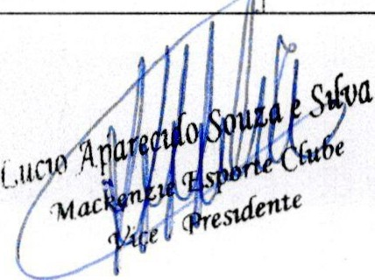
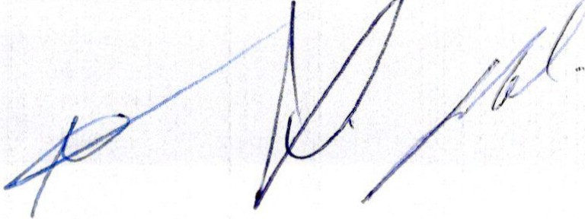
MACKENZ IE
ESPORTE CLUBE
Página 8 de 11
02 | HACK DE AGACHAMENTO | MARCA: Life Fitness CÓDIGO PRODUTO: PLLHP GARANTIA Estrutura (revestimentos excluídos) : 10 anos limitados Pulley, weightplatesandguiderods: 05 anos Pegadores : 01 ano Springs: 90 dias Estofamento: 90 dias Itens não especificados: 90 dias
03 | BICICLETA VERTICAL | MARCA: Life Fitness CÓDIGO PRODUTO : CLSCI - Integrity GARANTIA Componentes Elétricos 02 anos limitados Componentes Mecânicos 02 anos limitados Mão de Obra: 01 ano
04 | BICICLETA HORIZONTAL | MARCA: Life Fitness CÓDIGO PRODUTO: CLSRI-Integrity GARANTIA Componentes Elétricos 02 anos limitados Componentes Mecânicos 02 anos limitados Mão de Obra: 01 ano
os | ESTEIRA | MARCA: Life Fitness CÓDIGO PRODUTO : CLSTI - lntegrity GARANTIA Amortecedores Lifespring: 07 anos

Slide 9

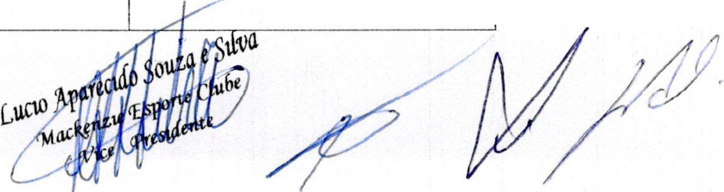
MACKENZIE
ESPORTE CLUBE
Página 9 de 11
 |  | Estrutura: 07 anos Motor: 07 anos Componentes Elétricos: 02 anos Componentes Mecânicos: 01 ano Mão de Obra: 01 ano
06 | ELÍPTICO | MARCA: Life Fitness CÓDIGO PRODUTO : CLSXJ - lntegrity GARANTIA Componentes elétricos : 02 anos limitada Componentes Mecânicos: 02 anos limitada Mão de Obra: 01 ano
07 | SUPORTE PARA BARRAS | MARCA: Polimet GARANTIA: 90 dias
08 | MAQUINA PANTURRILHA / STANDING CALF | MARCA: Life Fitness HammerSelect CÓDIGO PRODUTO: HS-SC GARANTIA ESTRUTURA (revestimentos excluídos): 10 anos limitados Pulley, weightplatesandguiderods: 05 anos Pegadores: 01 ano Springs: 90 dias Estofamento: 90 dias Itens não especificados: 90 dias
09 | EXPOSITOR DE ANILHAS / BARRA S BRANCO | MARCA : Polimet

Slide 10

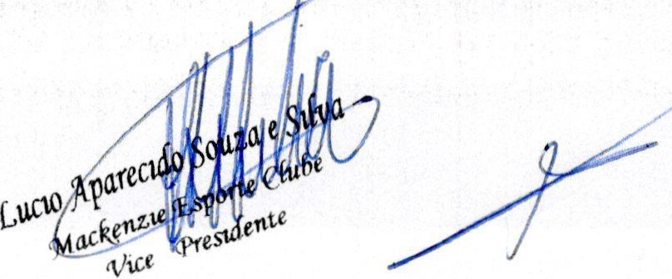
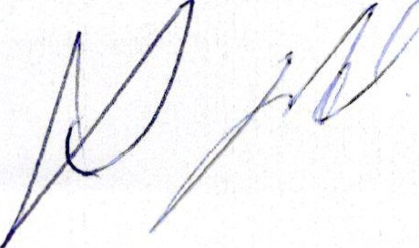
MACKENZIE
ESPORTE CLUBE
Página 10 de 11
 |  | GARANTIA: 90 dias
10 | CRONOMETRO DIGITAL DE MESA | MARCA: Fiori ou Vollo ou Similar GARANTIA: 90 dias
 | CRONÔM ETRO - NATAÇÃO | MARCA: fiori ou Vollo ou Similar GARANTIA: 90 dias
11
A Assistência Técnica, no período de garantia, deverá ser realizada em no máximo 7 dias após a chamada que poderá ser feita via e-mail, fax ou ofício protocolado na empresa. O prazo para que qualquer reparo seja realizado e o equipamento esteja liberado para uso é de até 15 dias após visita e constatação do técnico da empresa responsável.
caso um dos itens citados apresente defeito irreparável durante o período de garantia o mesmo deverá ser trocado por um novo, em até 15 (quinze) dias e nas mesmas condições de garantia.
CLÁUSU LA 10ª - RESPONSABILIDADE CIVIL
A CONTRATADA responderá por quaisquer danos ou preJu1zos pessoais ou materiais que seus empregados ou preposto, em razão de omissão dolosa ou culposa, venham a causar ao CONTRATANTE em decorrência da prestação dos serviços, incluindo-se os danos materiais ou pessoais causados a terceiros, a que título for.
CLÁUSULA 11ª - RESCISÃO/ PENALIDADES
O presente contrato pode ser rescindido SE:
Não for cumprido essas cláusulas contratuais, especificações e prazos;
Houver cessão ou transferência dos direitos e obrigações, fusão, cisão ou incorporação da CONTRATADA;
Houver falência ou concordata da CONTRATADA;
Houver alteração social ou modificação da finalidade ou estrutura da CONTRATADA, que prejudique a execução do contrato;
caso fortuito ou força maior impeditiva da execução do contrato.
Parágrafo Primeiro: O não cumprimento das condições técnicas, comerciais ou j urídicas estabelecidas nos instrumentos convocatório e contratual caracterizará o descumprimento das obrigações assumidas e poderá acarretar ao participante as seguintes penalidades, previstas no instrumento convocatório:
1- advertênc ia; II- multa;
III - suspensão temporária para participar dos processos seletivos da CBC e do Mackenzie Esporte Clube, por conseqüência, de contratar com a mesma, pelo prazo mínimo de 6 (seis) meses e máximo de 24 (vinte e quatro) meses, nas condições estabelecidas no instrumento convocatório.

